Slide 1


SKUTECZNOŚĆ SŁUŻB MF
KLUCZEM DO REDUKCJI LUKI VAT
ul. Świętokrzyska 12
00-916 Warszawa
tel.: +48 22 694 57 00
fax :+48 22 694 37 19
www.mf.gov.pl

Slide 2

Nielegalna cysterna z paliwem oznacza nawet 50 tys. złotych straty dla budżetu
[Straty w VAT, akcyzie opłacie paliwowej]
www.mf.gov.pl

Slide 3
Liczba cystern wjeżdżających do Polski przez granicę wewnętrzną
2017
150 cystern
2015
750 cystern
www.mf.gov.pl

Slide 4

Liczba kontroli ciężarówek na granicach wewnętrznych i wewnątrz kraju
2017
1000 dziennie
(SENT)
2015
20 dziennie
www.mf.gov.pl

Slide 5

Służba Celno-Skarbowa
pierwsze półrocze 2017 r.
Udaremnienie:
ponad 52 tys. prób przemytu papierosów (łącznie prawie 99,4 mln sztuk),
ponad 1100 prób przemytu alkoholu
(ok. 5370 litrów),
prawie 1800 prób nielegalnego przewozu paliwa (ok. 140 tys. litrów).
www.mf.gov.pl

Slide 6
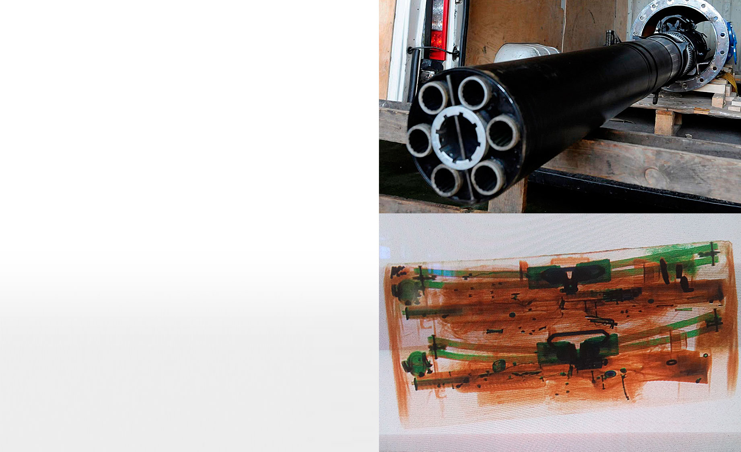
Przemyt broni
w 2016 i pierwszym półroczu 2017 r.
Funkcjonariusze łącznie ujawnili:
38 szt. broni palnej,
3639 szt. amunicji,
525 szt. broni pneumatycznej.
www.mf.gov.pl

Slide 7
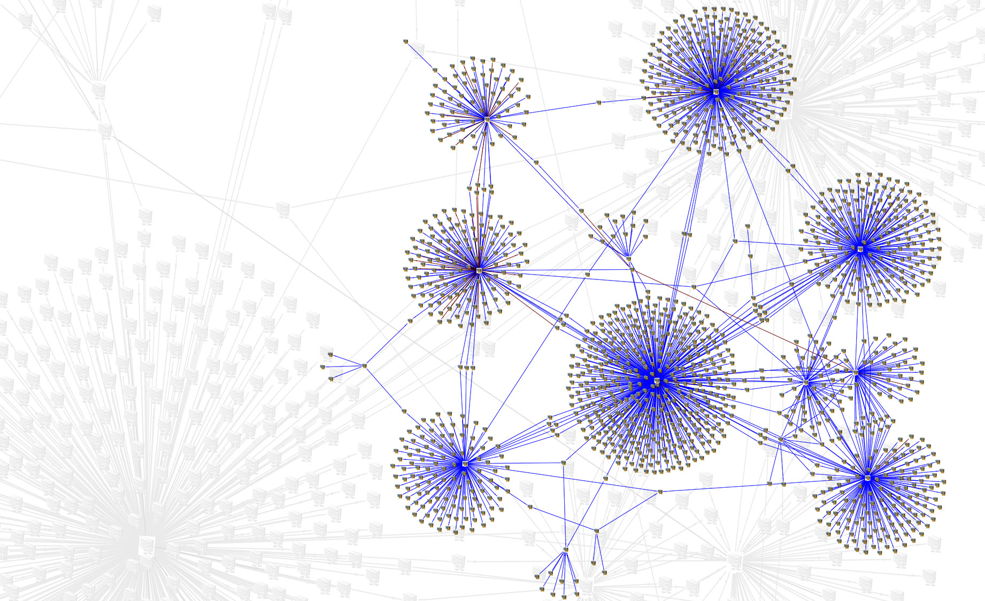
Analiza BIG DATA
Ukryta karuzela w sieci powiązań między podmiotami
www.mf.gov.pl

Slide 8

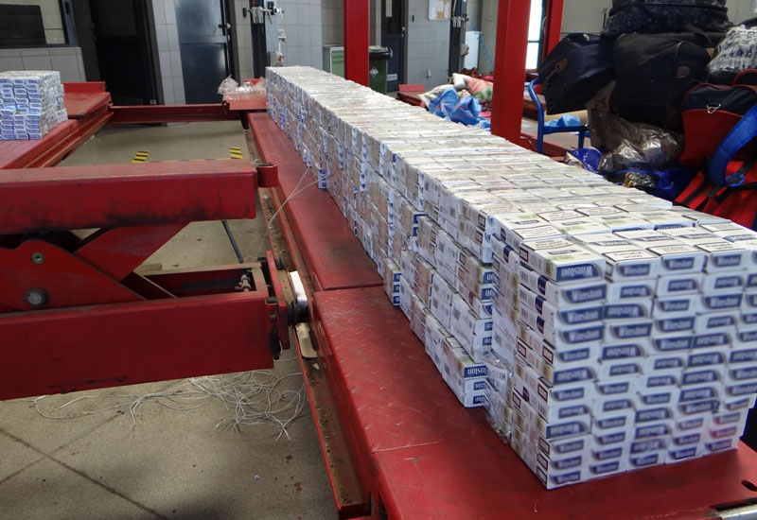
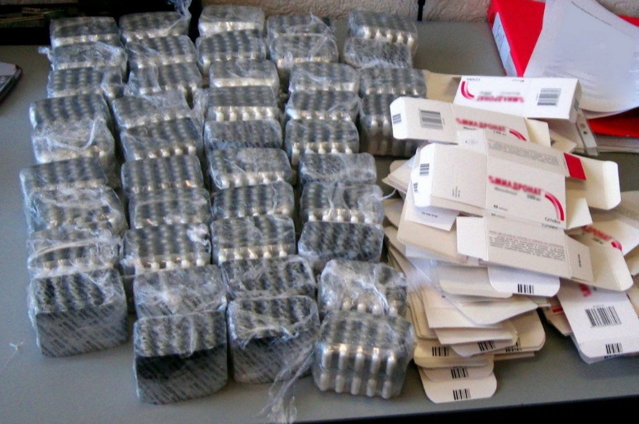
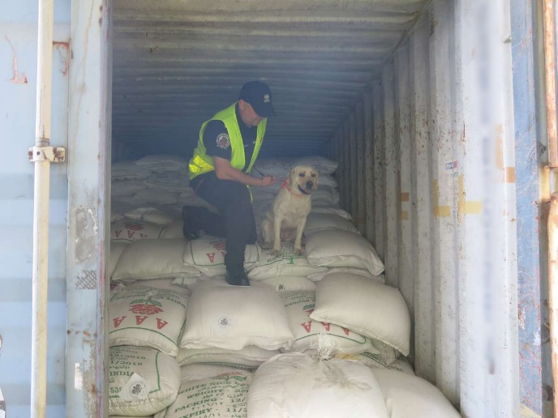
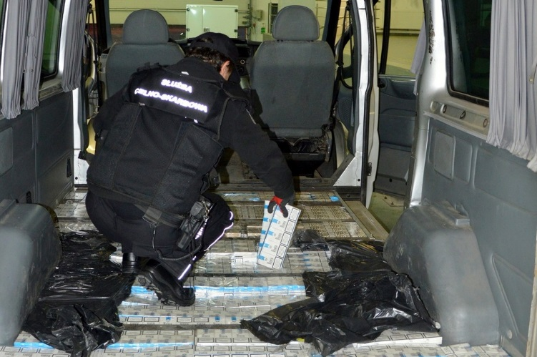
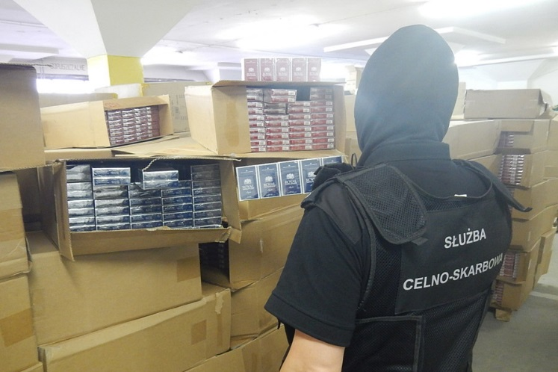
PRZYKŁADY UJAWNIEŃ
www.mf.gov.pl

Slide 9
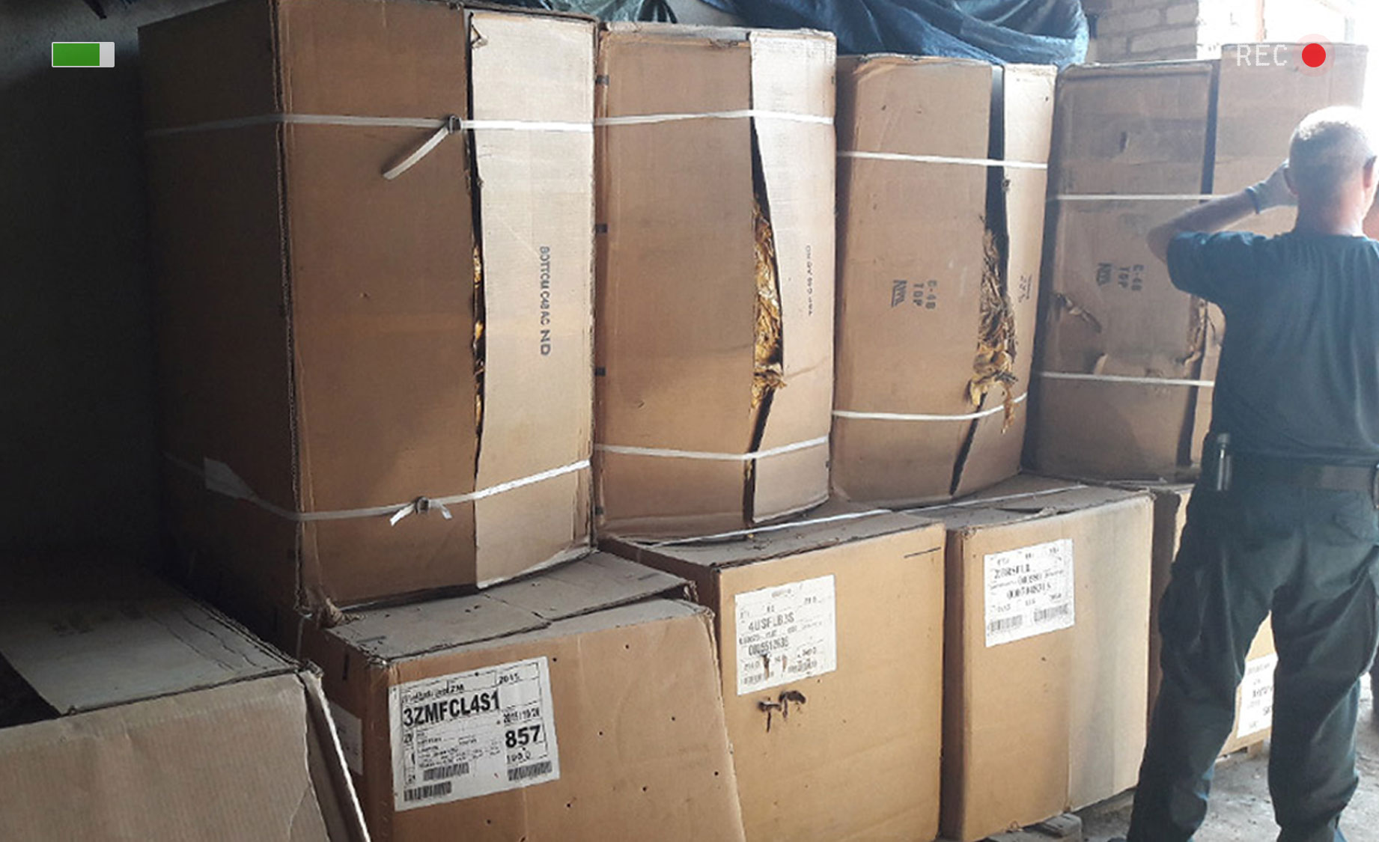
www.mf.gov.pl

Slide 10
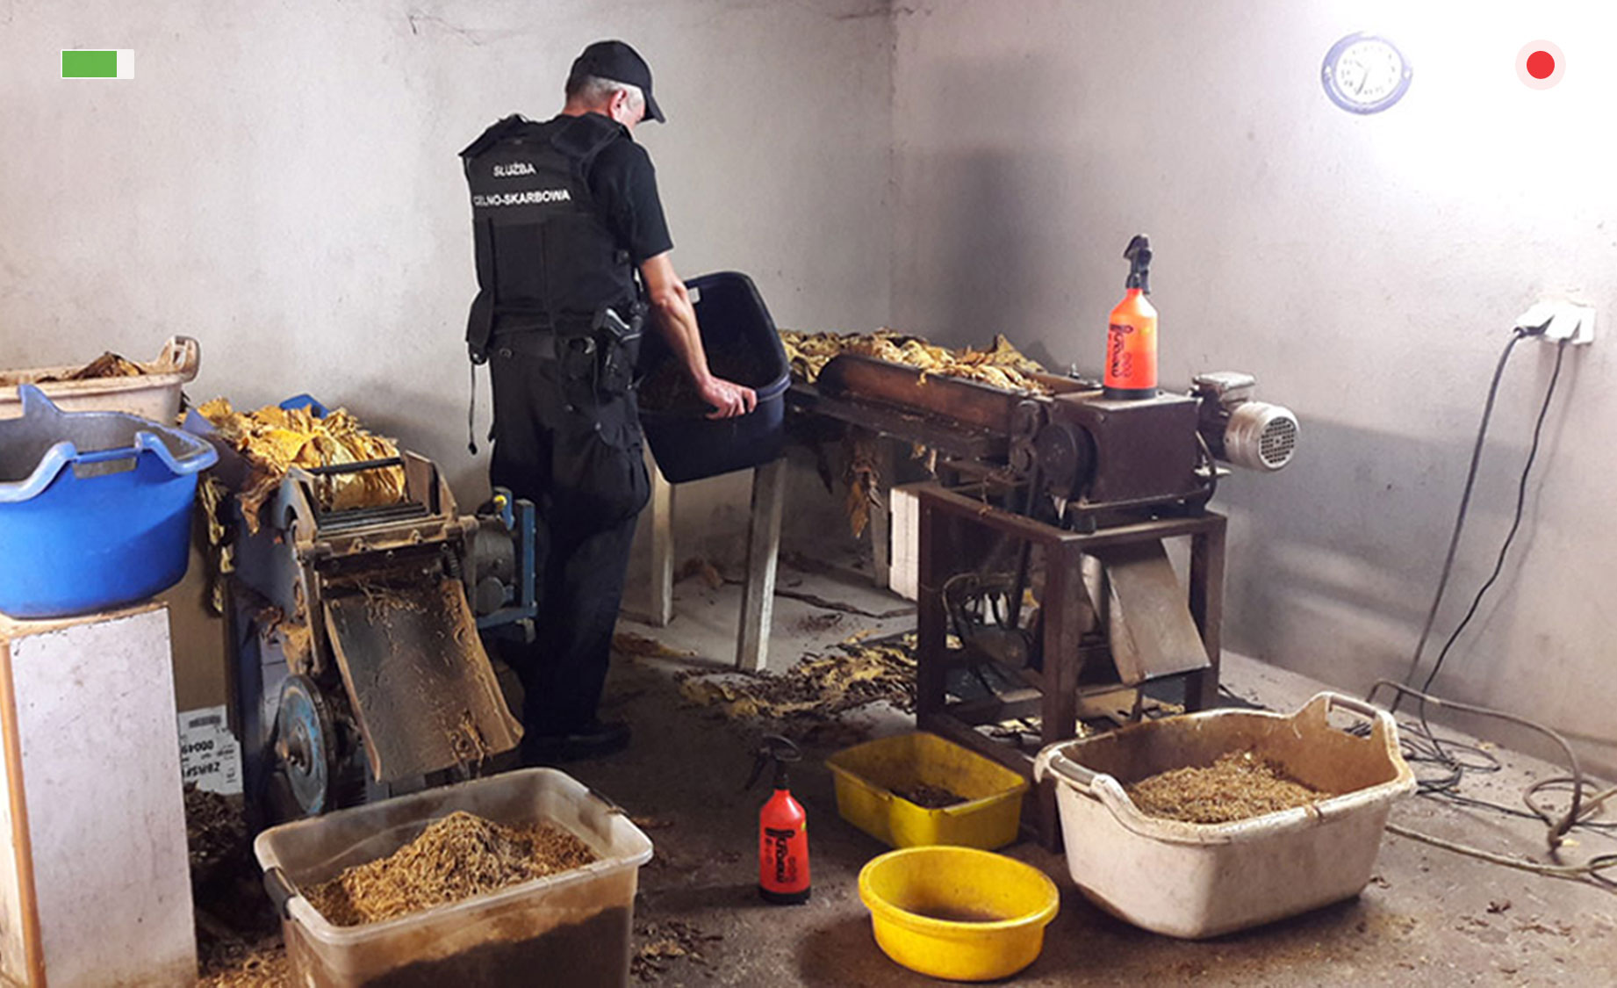
www.mf.gov.pl

Slide 11

Wielkopolska. Prawie 6 ton nielegalnego suszu tytoniowego
Funkcjonariusze KAS ujawnili 5,7 t suszu tytoniowego oraz blisko 140 kg tytoniu, zabezpieczyli dwie linie produkcyjne do cięcia tytoniu oraz sprzęt do produkcji papierosów.
Zatrzymano 5 osób.
www.mf.gov.pl

Slide 12
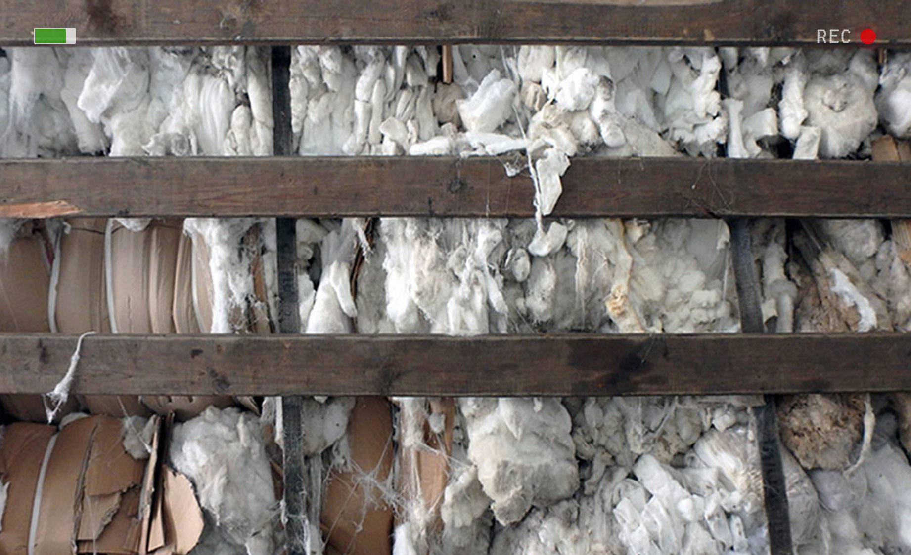
www.mf.gov.pl

Slide 13

Funkcjonariusze KAS zatrzymali 13 ton odpadów
Ładunek odpadów z włókien syntetycznych trafił do Polski z Ukrainy.
Główny Inspektor Ochrony Środowiska wszczął postępowanie administracyjne w sprawie nielegalnego przywozu odpadów.
www.mf.gov.pl

Slide 14
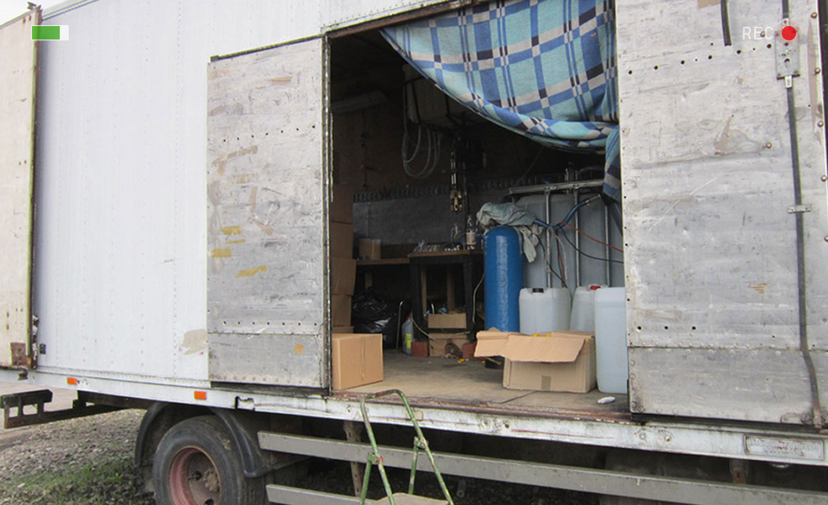
www.mf.gov.pl

Slide 15
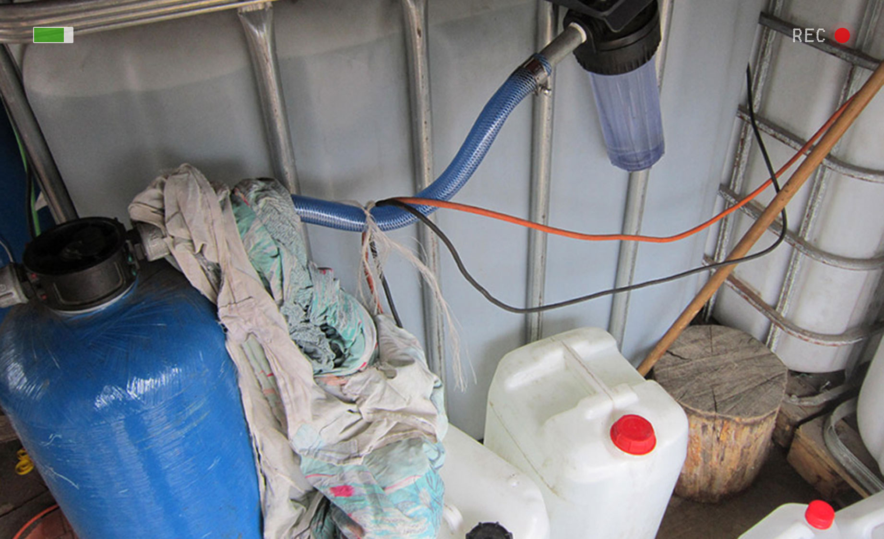
www.mf.gov.pl

Slide 16
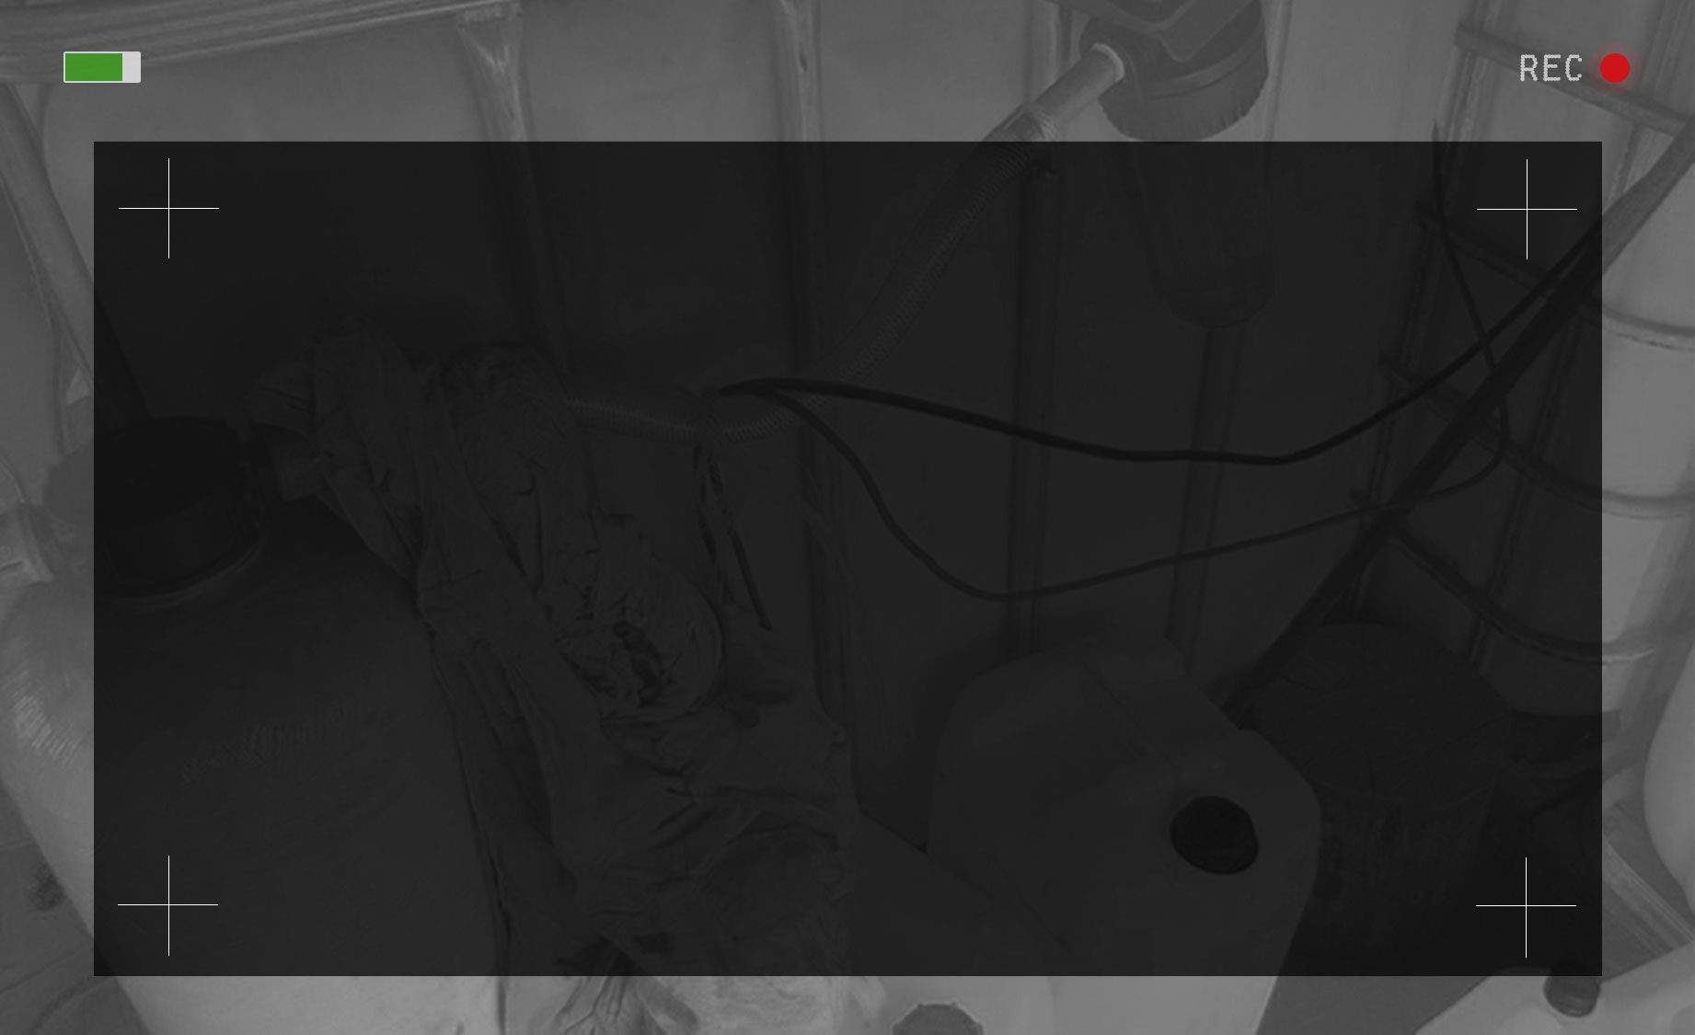
Funkcjonariusze wykryli mobilną oczyszczalnię spirytusu
Ujawniona pod Grudziądzem oczyszczalnia spirytusu była zorganizowana w samochodzie ciężarowym.
Straty Skarbu Państwa mogłyby wynieść ponad
120 tys. złotych.
www.mf.gov.pl

Slide 17
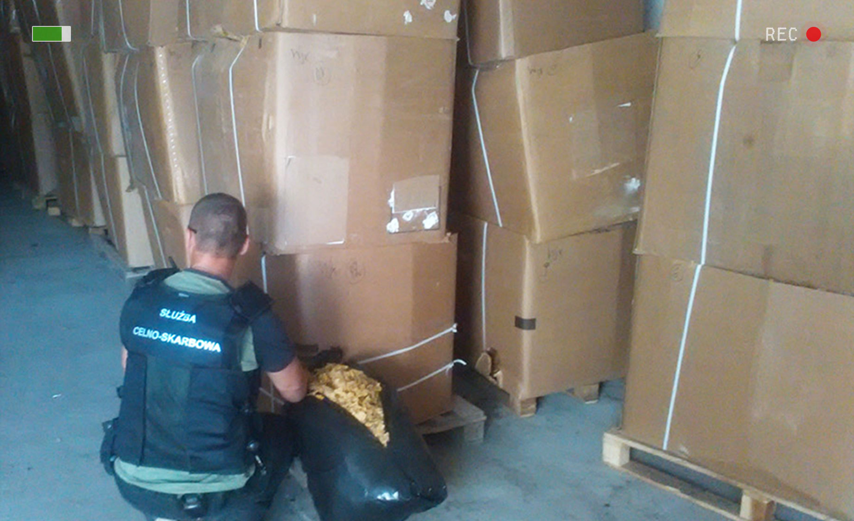
www.mf.gov.pl

Slide 18
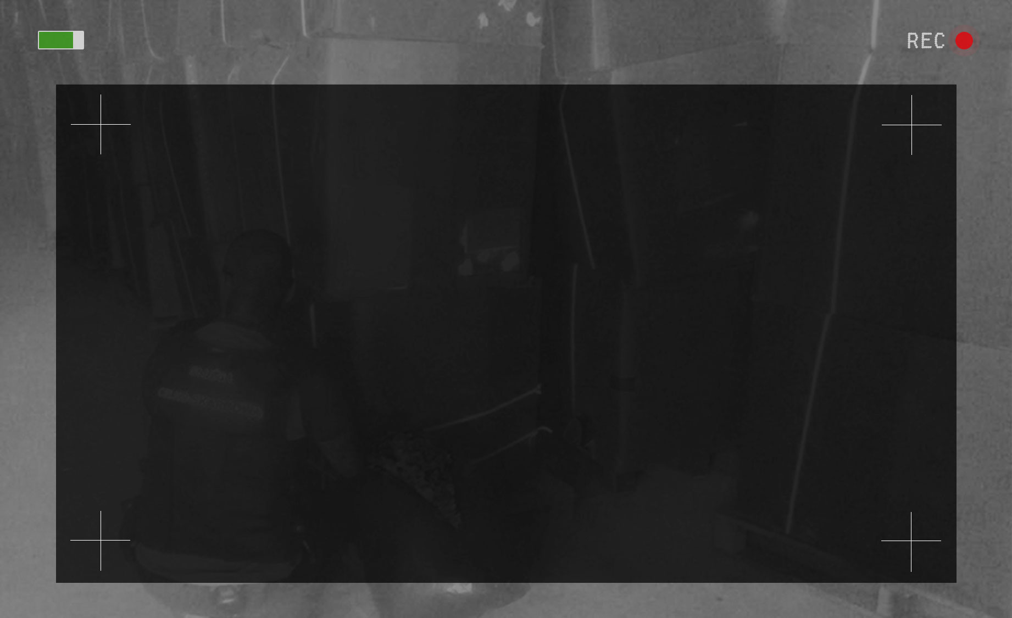
Likwidacja nielegalnego magazynu
z suszem tytoniowym
Funkcjonariusze z Łódzkiego Urzędu Celno-Skarbowego razem z funkcjonariuszami z Komendy Wojewódzkiej Policji w Łodzi przeprowadzili działania operacyjne w rejonie Aleksandrowa Łódzkiego.
Wykryli i zabezpieczyli ponad 12 t nielegalnego suszu tytoniowego.
Uszczuplenie podatku akcyzowego to ponad 5 mln złotych.
www.mf.gov.pl

Slide 19
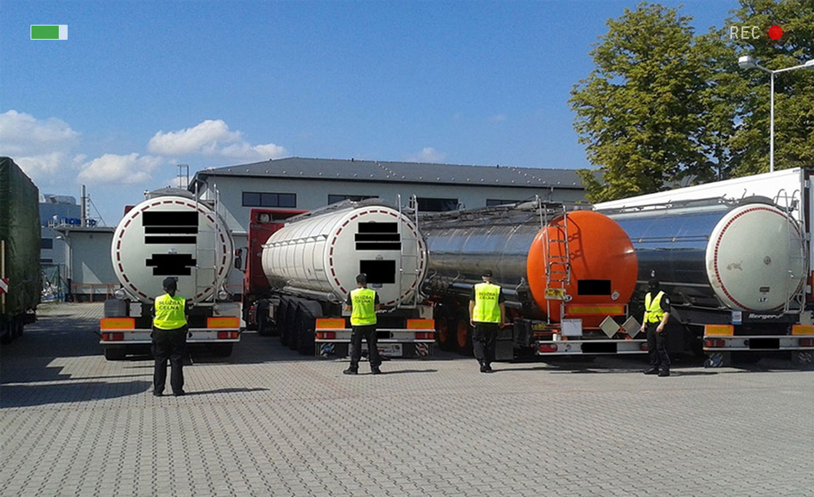
www.mf.gov.pl

Slide 20
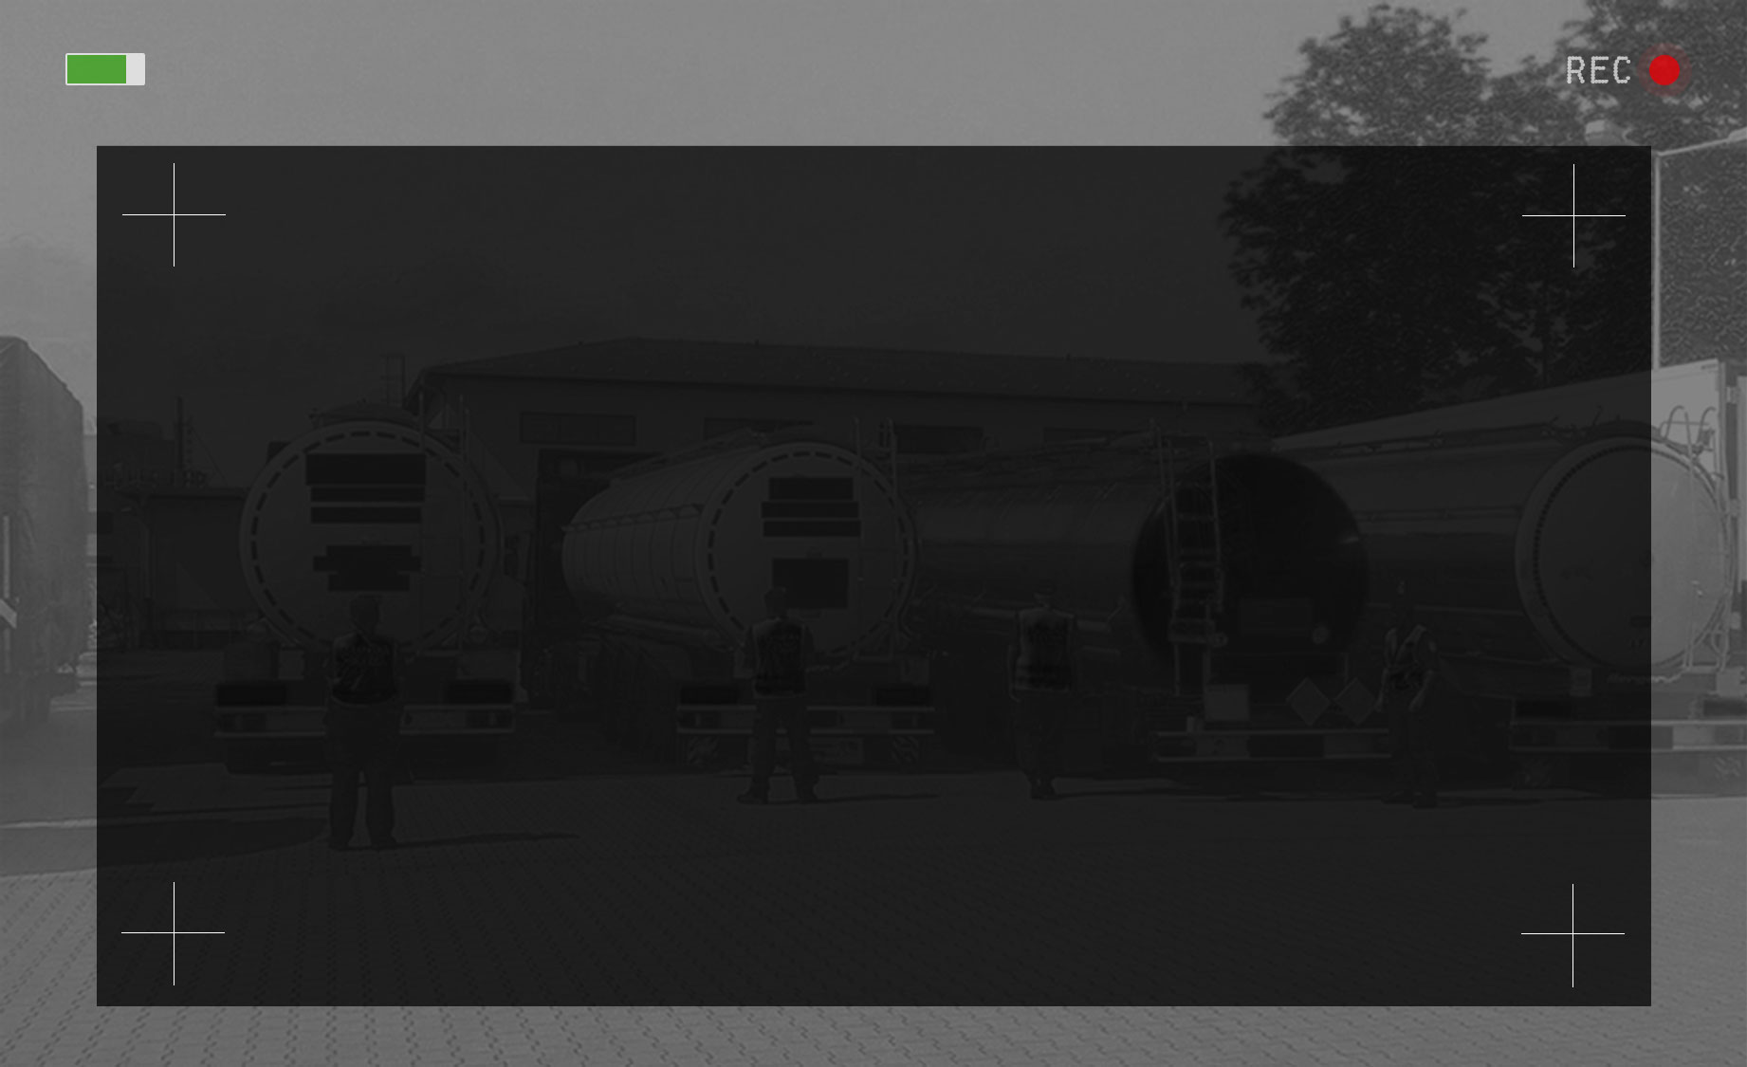
Ponad 200 tysięcy kg oleju zatrzymano na wrocławskim parkingu
8 cystern przewożących olej rzepakowy, który był przedmiotem nielegalnego obrotu.
Szacunkowa wartość to około 650 tysięcy złotych.
www.mf.gov.pl

Slide 21
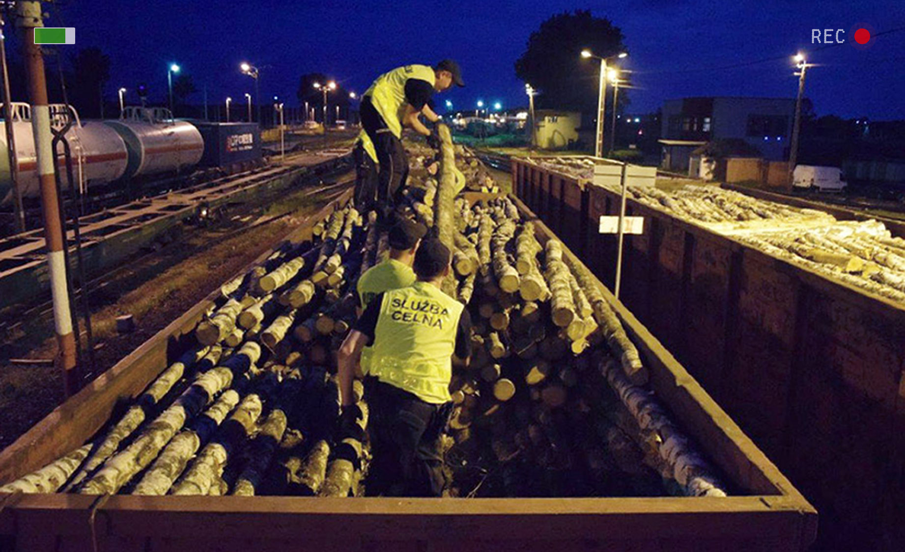
www.mf.gov.pl

Slide 22

Udaremniony przemyt 50 tys. paczek papierosów o wartości 680 tys. zł
Terespol. Funkcjonariusze KAS przechwycili przemycaną przez granicę papierosową przesyłkę. Papierosy były ukryte w wagonie z drewnem.
www.mf.gov.pl

Slide 23
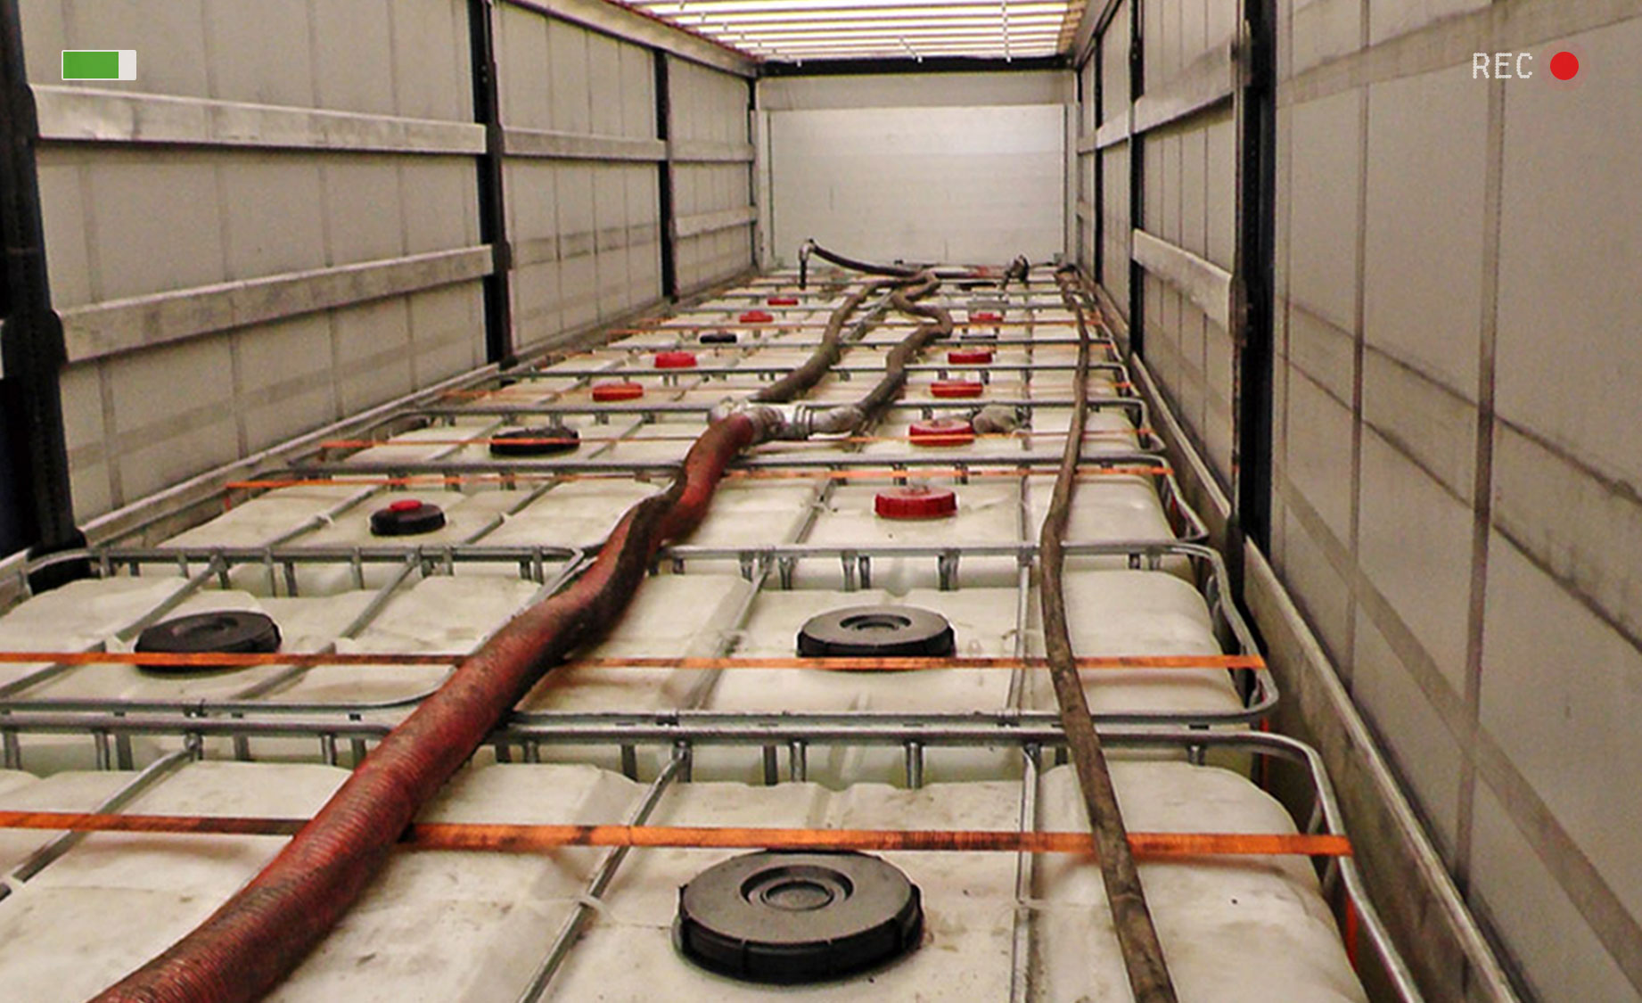
www.mf.gov.pl

Slide 24
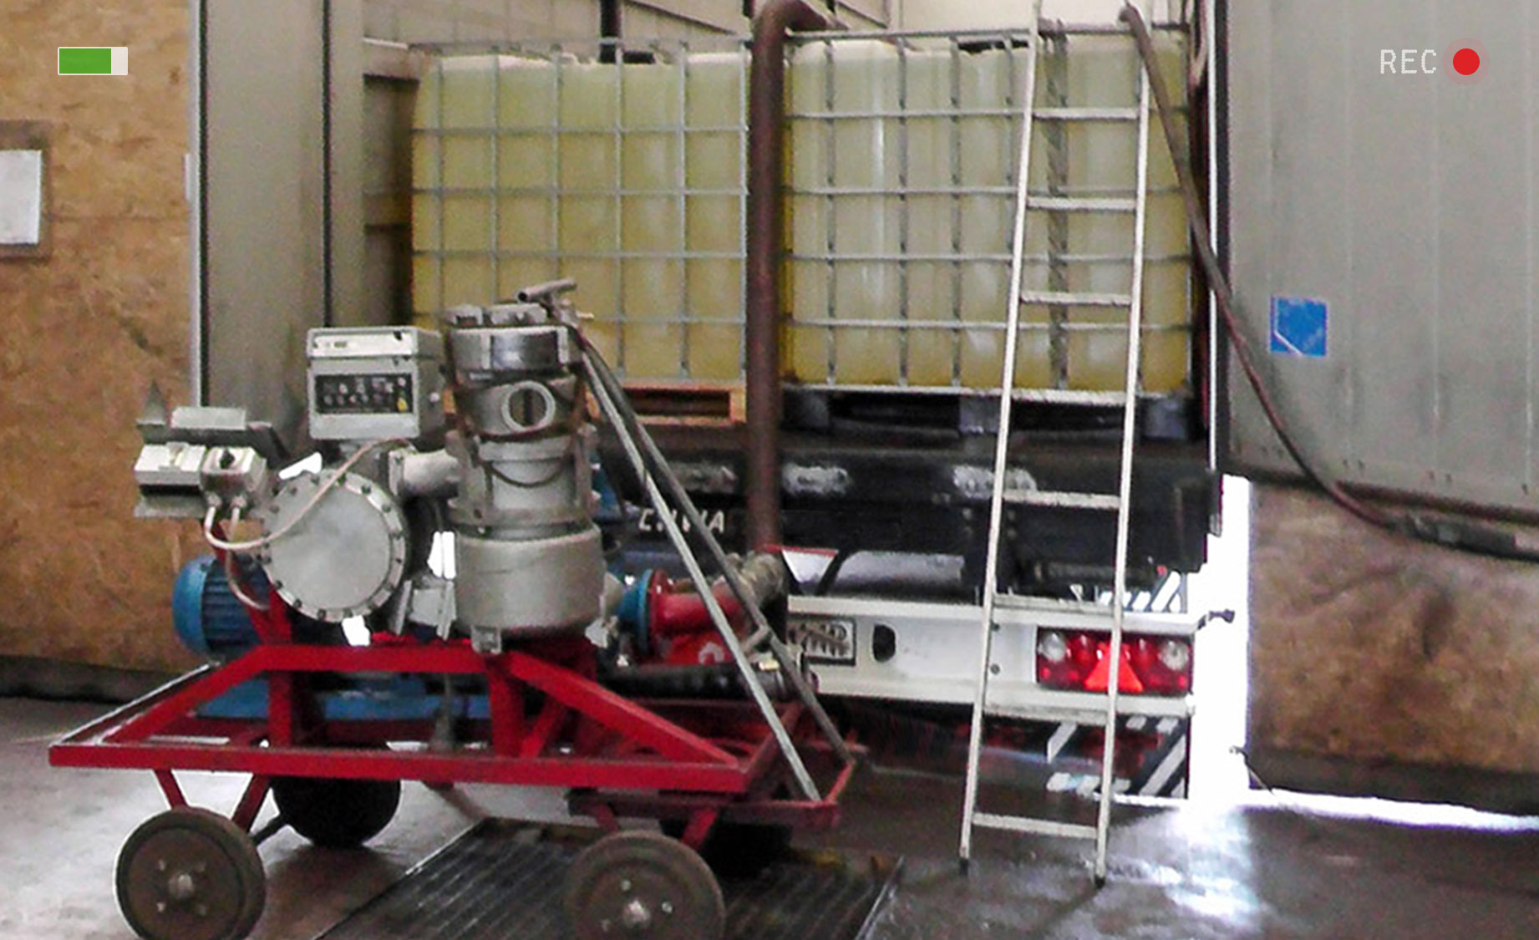
www.mf.gov.pl

Slide 25
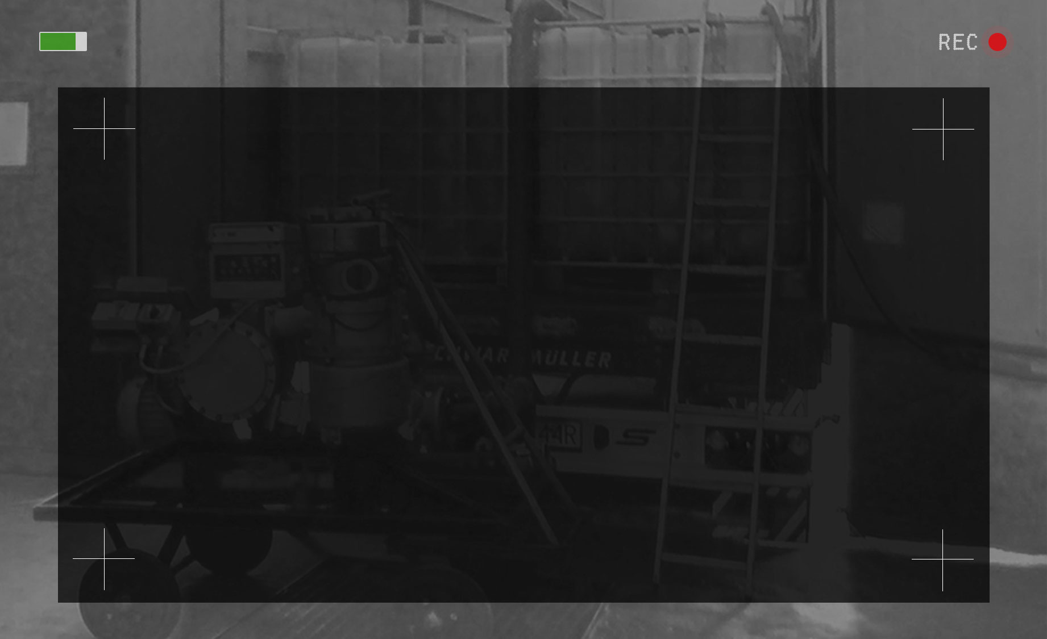
Funkcjonariusze KAS ujawnili nielegalne paliwo
na posesji w województwie mazowieckim zatrzymany został transport, który przyjechał
z terenu Niemiec - 20 000 litrów wyrobów ropopochodnych. Ujawniona została aparatura do przepompowywania, dystrybutor, zbiornik
o pojemności kilkudziesięciu tysięcy litrów, pojemniki z przechowywanymi dodatkami do paliw oraz ciągnik z cysterną, w której znajdowało się ok. 5000 litrów paliwa.
www.mf.gov.pl

Slide 26
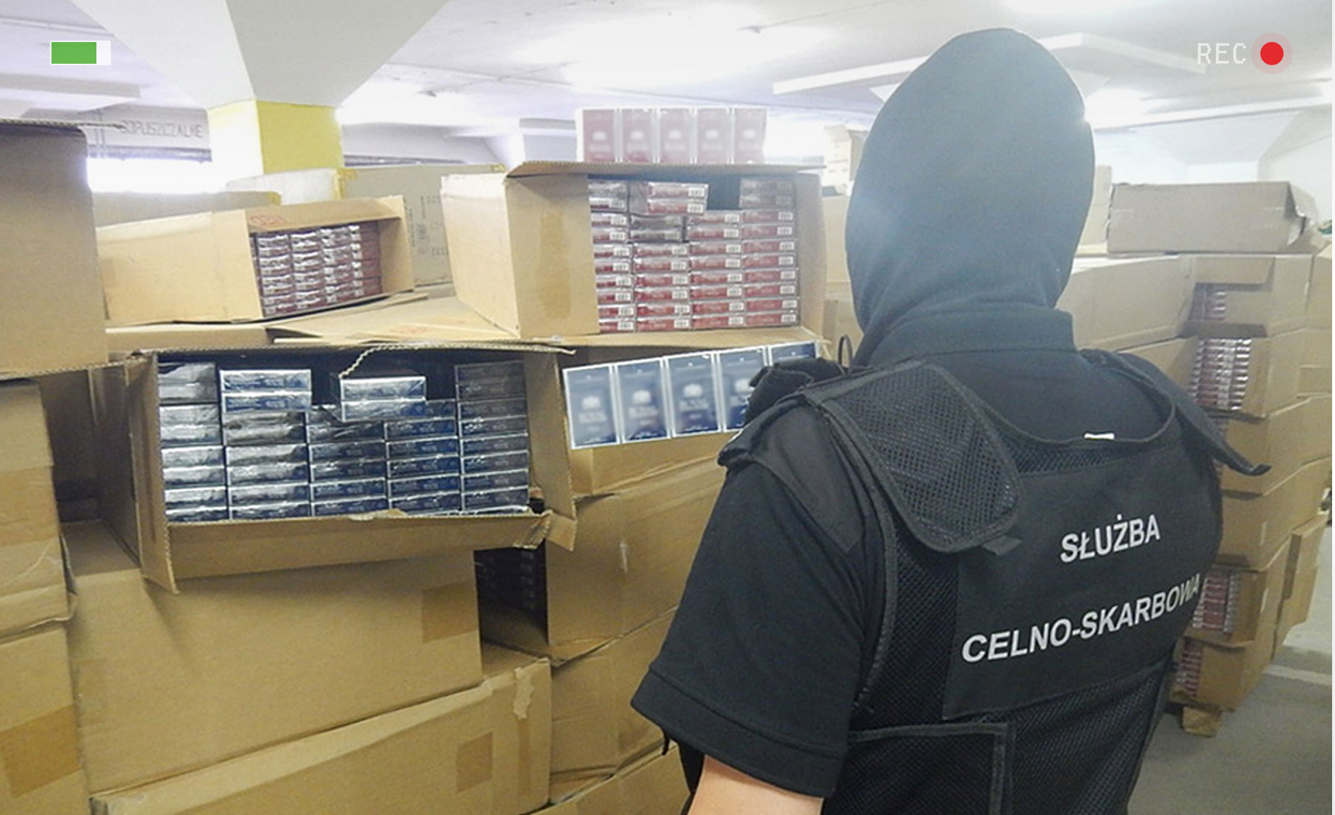
www.mf.gov.pl

Slide 27

Udaremniony rekordowy przemyt papierosów
Funkcjonariusze Pomorskiego Urzędu Celno-Skarbowego w Gdyni udaremnili przemyt
ponad 3,6 mln szt. papierosów.
Ładunek przypłynął do Portu Gdynia ze Zjednoczonych Emiratów Arabskich. kontener skontrolowano urządzeniem RTG. Towarem deklarowanym w dokumentach były części samochodowe.
Wprowadzenie nielegalnych wyrobów do obrotu naraziłoby Skarb Państwa na utratę samego podatku akcyzowego w wysokości ponad 3 mln zł.
www.mf.gov.pl

Slide 28
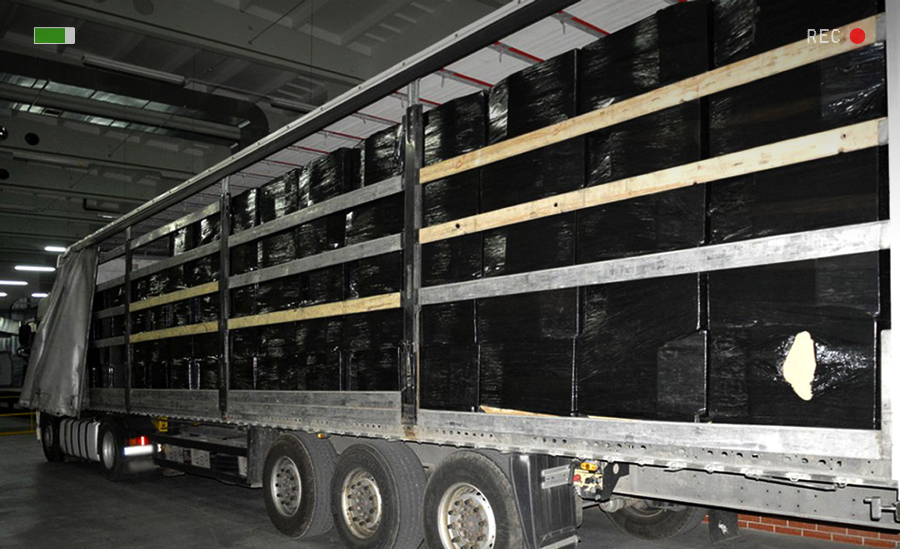
www.mf.gov.pl

Slide 29
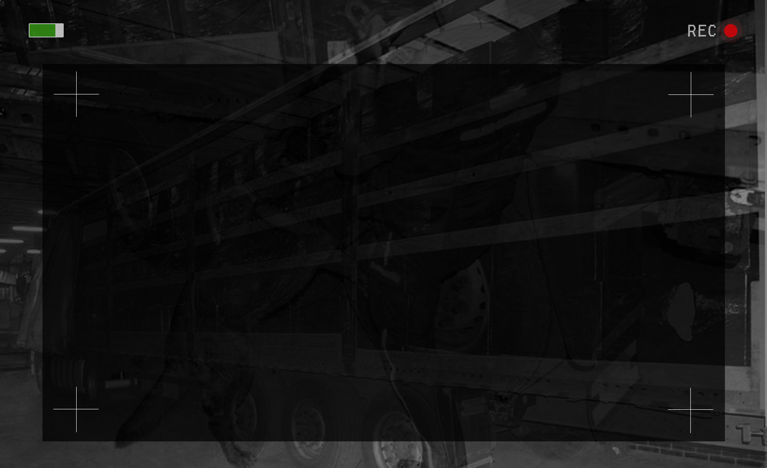
Suwałki. Trefne papierosy zamiast torebek
Funkcjonariusze KAS udaremnili próbę przemytu niemal 520 tys. paczek papierosów. Deklarowany towar - torebki. Szacunkowa wartość kontrabandy to ponad 7 mln złotych.
Za tak duży przemyt grozi kara do 10 lat pozbawienia wolności.
www.mf.gov.pl

Slide 30
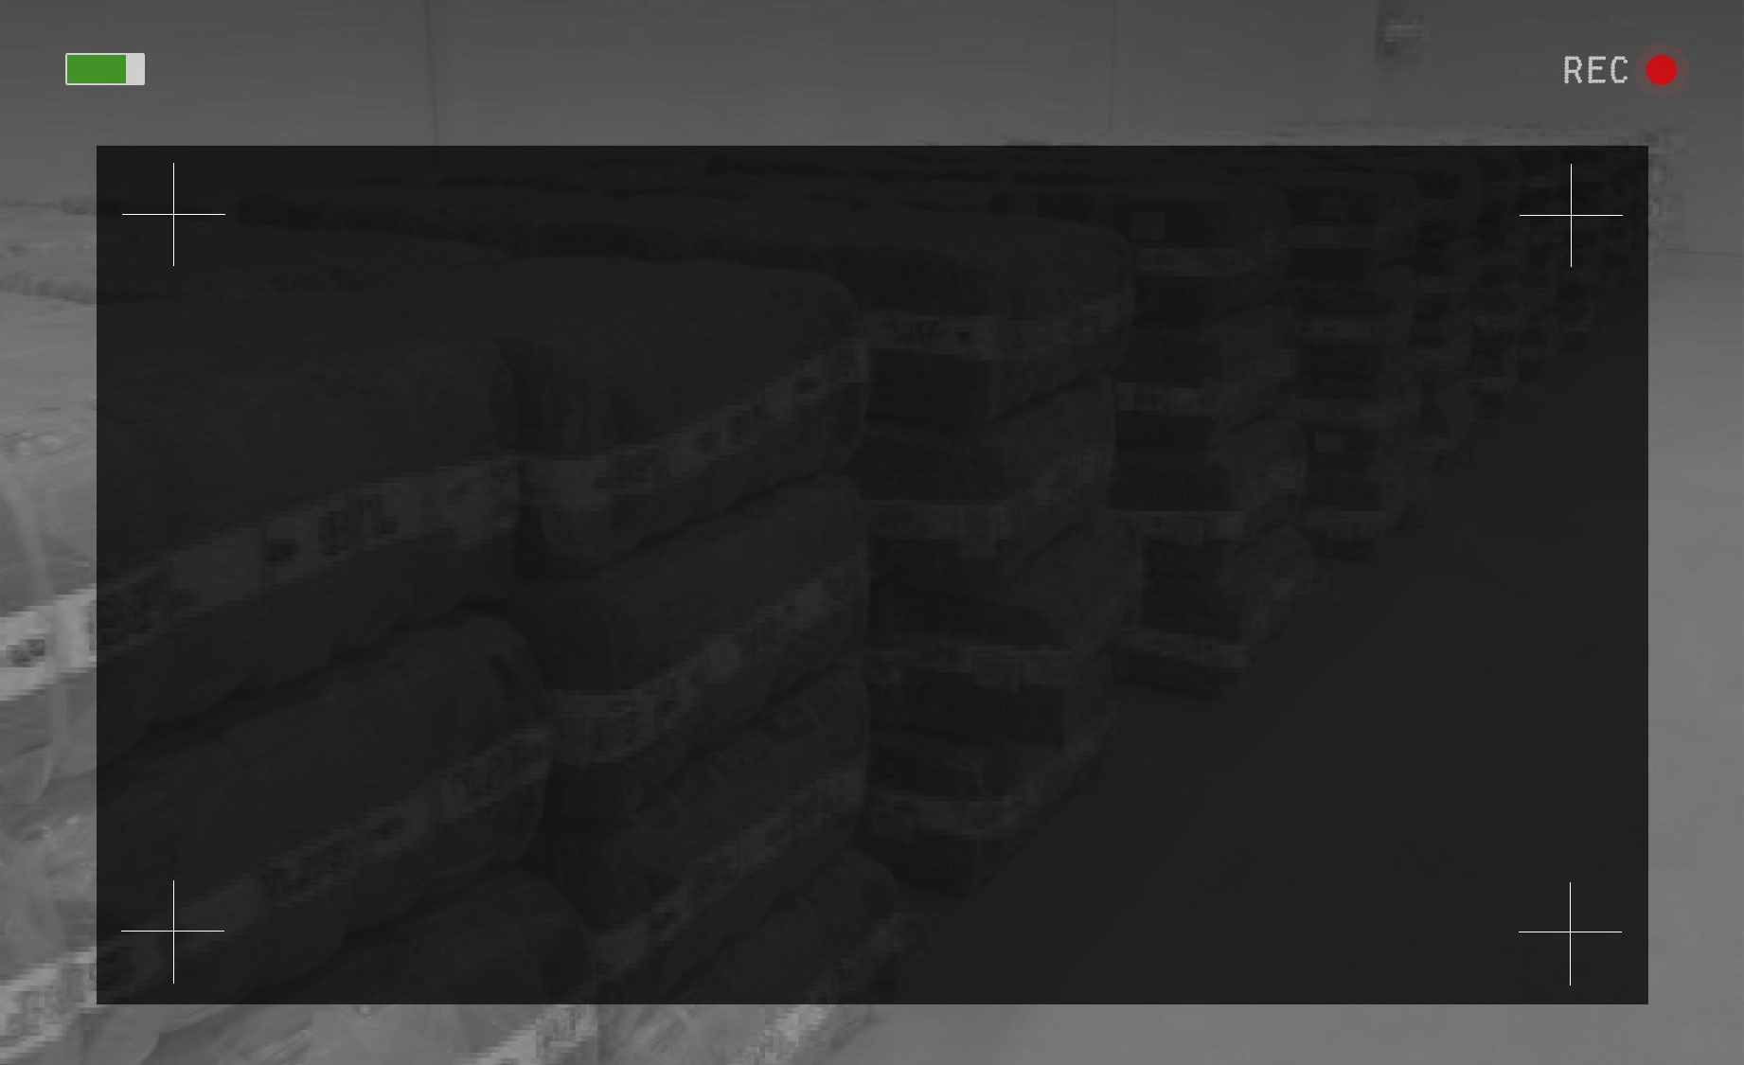
OPERACJA „KONTENER”
Cel operacji:
Kontrola prawidłowości opłacania podatku VAT
w ramach dokonywanego obrotu odzieżą, obuwiem, elektroniką.
Kontrolą objęte są środki transportu drogowego przewożące w kontenerach towary z przeznaczeniem do dystrybucji w kraju, ze szczególnym uwzględnieniem towarów przewożonych po procedurze celnej gdzie cło opłacono w innym kraju a podatek VAT powinien być uiszczony w RP.
www.mf.gov.pl

Slide 31
W trakcie kontroli prawidłowości transportów towarów:
pobierane są próbki towaru,
weryfikowana jest ilość towaru i jego wartość,
weryfikowany jest odbiorca towarów jako obowiązany do zapłaty VAT,
w przypadku uzasadnionych podejrzeń naruszenia przepisów prawa zarządzany jest konwój,
weryfikowane jest przestrzeganie przepisów z obszaru bezpieczeństwa produktu czy ochrony praw własności intelektualnej.
W ramach działań kontrolnych są wykorzystywane urządzenia RTG.
www.mf.gov.pl

Slide 32
OPERACJA „KONTENER” w liczbach
do 23 sierpnia 2017 r. poddano kontroli drogowej ok. 500 zestawów ciężarowych przewożących kontenery
w ponad 50 przypadkach skierowano transporty do konwoju, aby zabezpieczyć przemieszczenie ładunku do miejsca przeznaczenia.
Konwojem objęte były m.in. przesyłki z obuwiem, odzieżą, wyrobami tekstylnymi, a także transporty towarów, które w wyniku analizy ryzyka wskazują na uzasadnione podejrzenia, że przewożone ładunki mogą nie być dostarczone do wskazanego krajowego podmiotu i za które nie zostanie zapłacony VAT.
www.mf.gov.pl

Slide 33
Przykładowe ujawnione nieprawidłowości
w trakcie operacji KONTENER
„Znikający podatnik” i oszustwa w VAT
Zatrzymano transport ponad 460 tys. par skarpet. Towar został przewieziony z kraju azjatyckiego drogą morską do Niemiec, a następnie przetransportowany do Anglii, skąd został przewieziony na terytorium RP.
Samochód wraz z towarem zatrzymano z uwagi na wysokie ryzyko, że nabywca towaru pełni rolę „znikającego podatnika” i który w okresie od marca do maja 2017 roku mógł w ramach swojej nielegalnej działalności oszukać Skarb Państwa w podatku VAT na ponad 3 000 000 zł. Wszczęto kontrolę oraz dochodzenie o przestępstwo skarbowe.
www.mf.gov.pl

Slide 34
Przykładowe ujawnione nieprawidłowości
w trakcie operacji KONTENER
Ponad 13 tys. par podrabianego obuwia dziecięcego
Towar zajęto do postępowania karnego w związku z naruszeniem przepisów Prawa własności przemysłowej - obuwie było oznaczone zastrzeżonymi znakami. Dodatkowo w wyniku badań laboratoryjnych stwierdzono w nim obecność szkodliwych związków chemicznych, których stosowanie na terytorium UE podlega ograniczeniu.
www.mf.gov.pl

Slide 35
Efekty pakietu paliwowego
pierwsze półrocze 2017 r.
2,5 mld zł
[Według szacunków MF]
www.mf.gov.pl

Slide 36
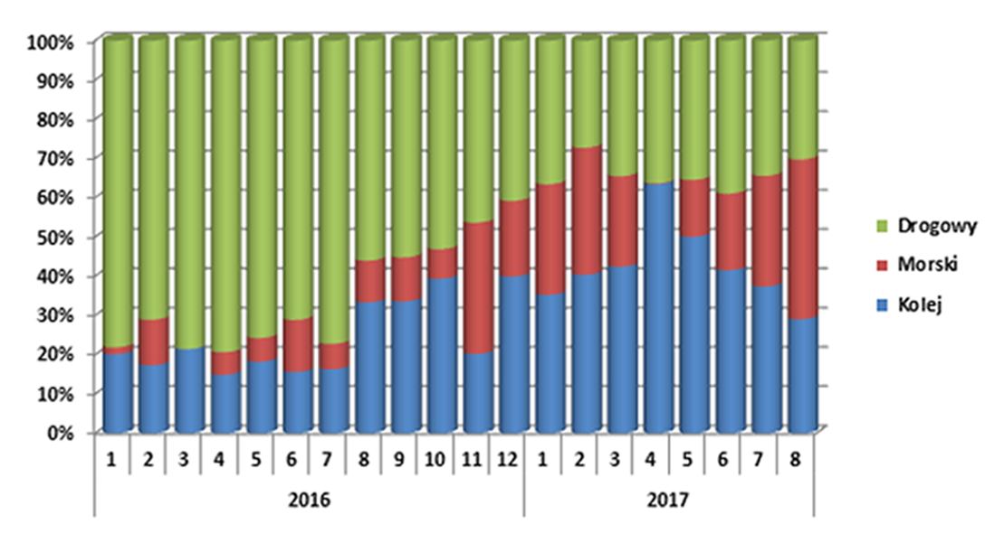
Struktura transportu paliw
pierwsze półrocze 2017 r.
www.mf.gov.pl

Slide 37
ANALIZA BIG DATA
www.mf.gov.pl

Slide 38
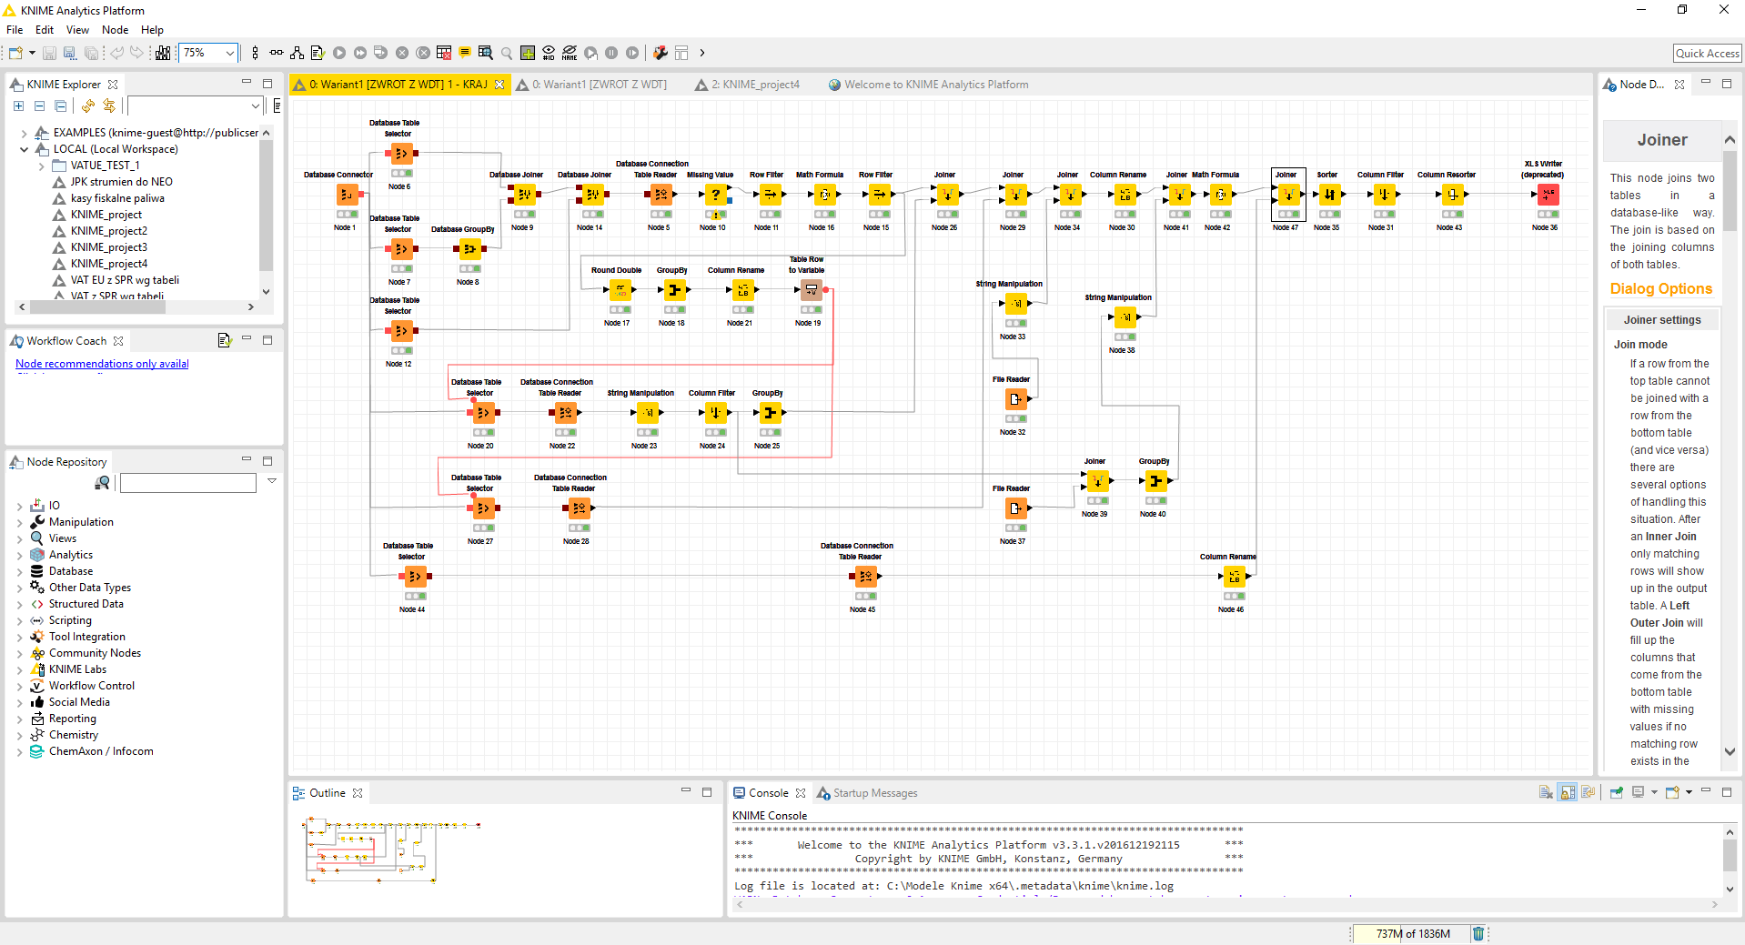
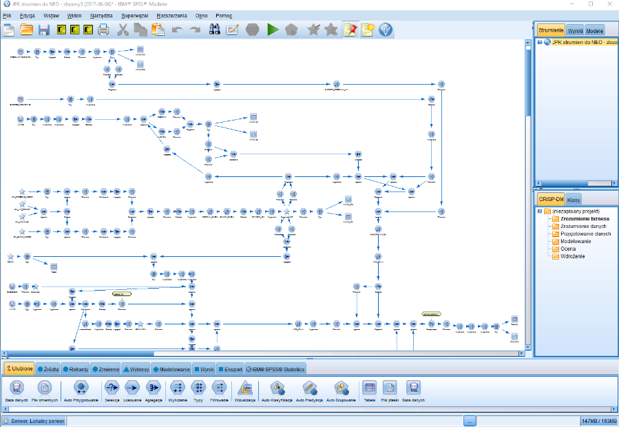
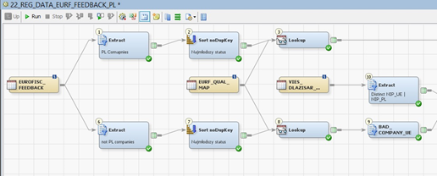
Modele eksperckie
w szczególności obejmują mechanizmy wykorzystujące eksperckie reguły scoringowania ryzyka zarówno na poziomie obiektów jak i połączeń.
www.mf.gov.pl

Slide 39
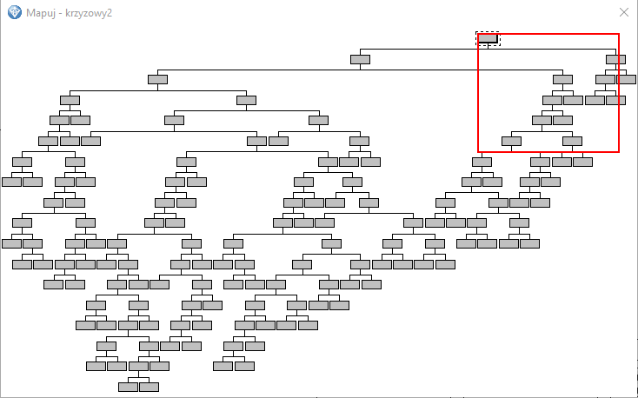
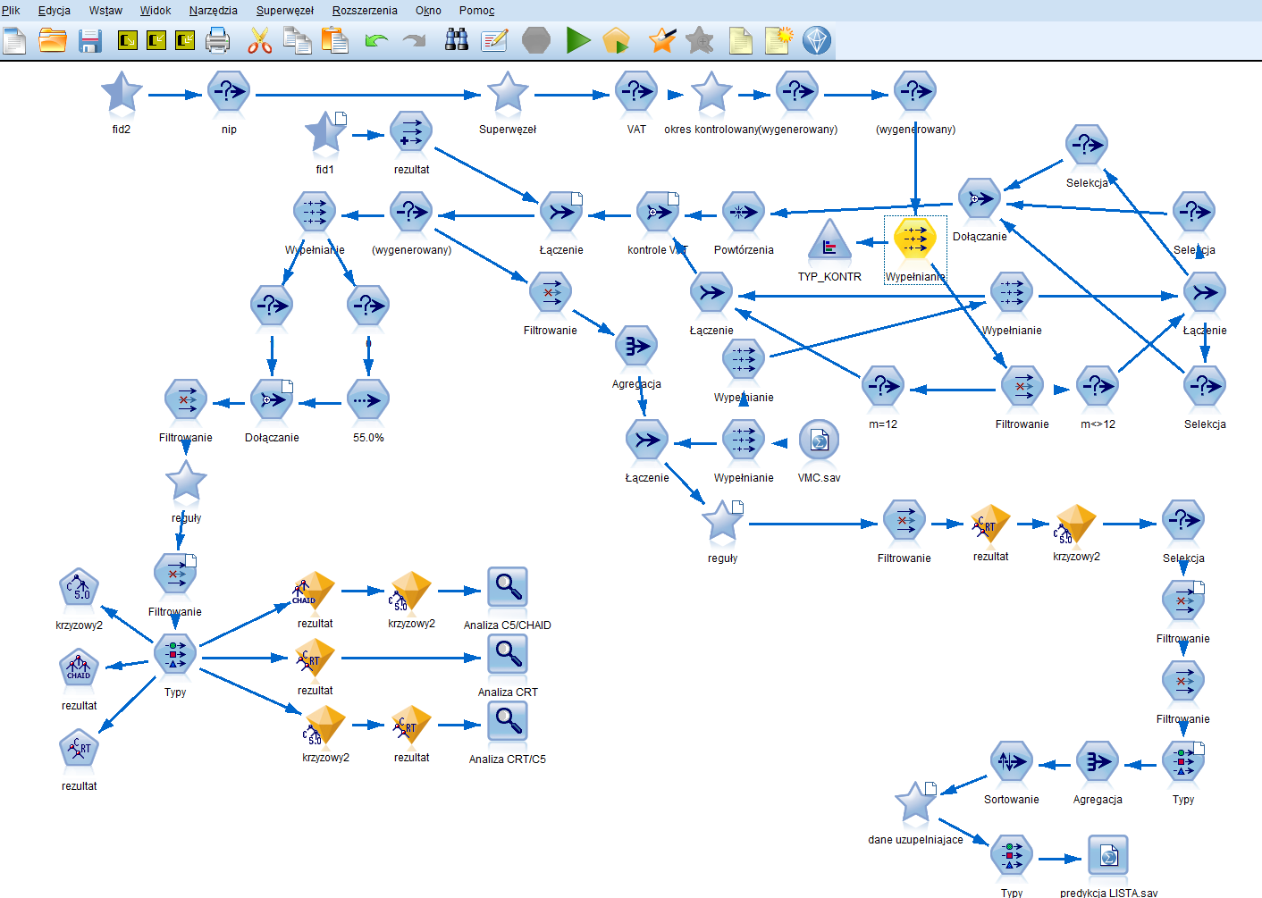
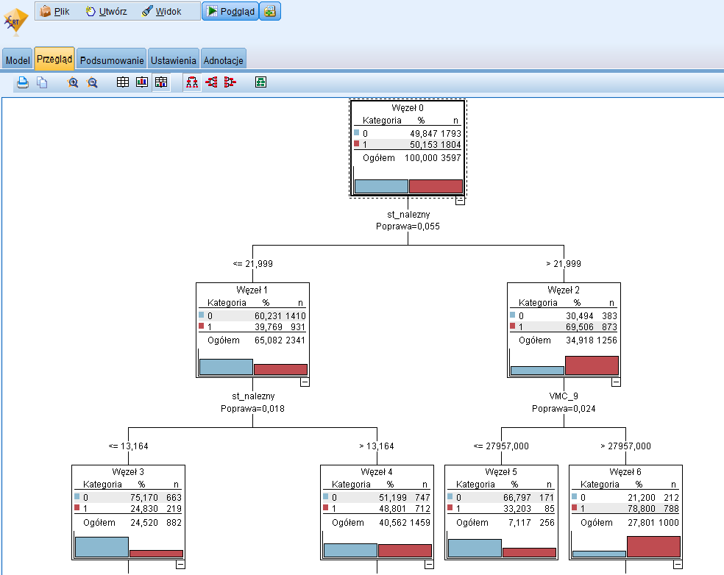
Data Mining
skupia się głównie na identyfikacji zależności
i schematów charakterystycznych dla obiektów zaangażowanych w „wyłudzenia” VAT.
www.mf.gov.pl

Slide 40
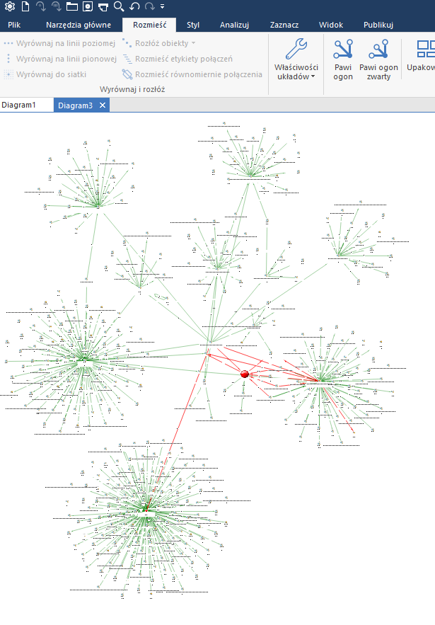
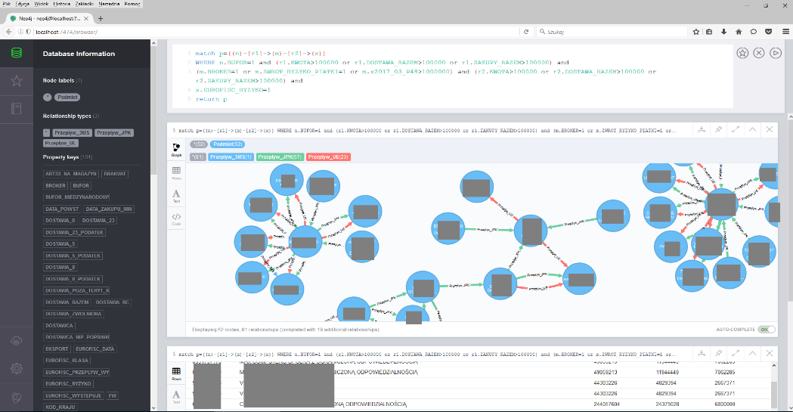
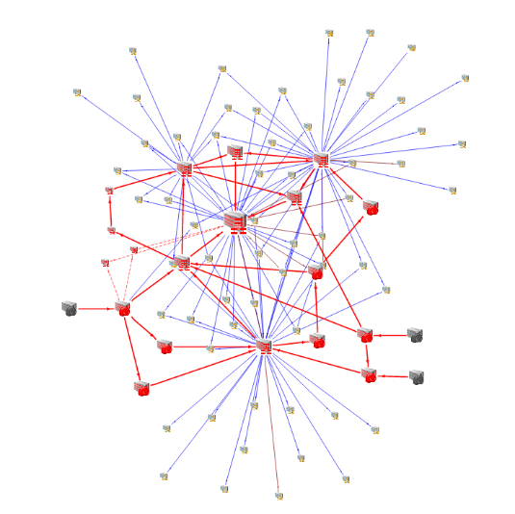
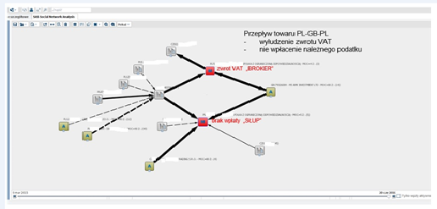
Analizy sieci
wykorzystują m. in. wyniki pozostałych elementów TRIADY oraz metodykę analizy sieciowej dla identyfikacji i separacji sieci obiektów współdziałających w celu nadużyć w VAT.
www.mf.gov.pl

Slide 41
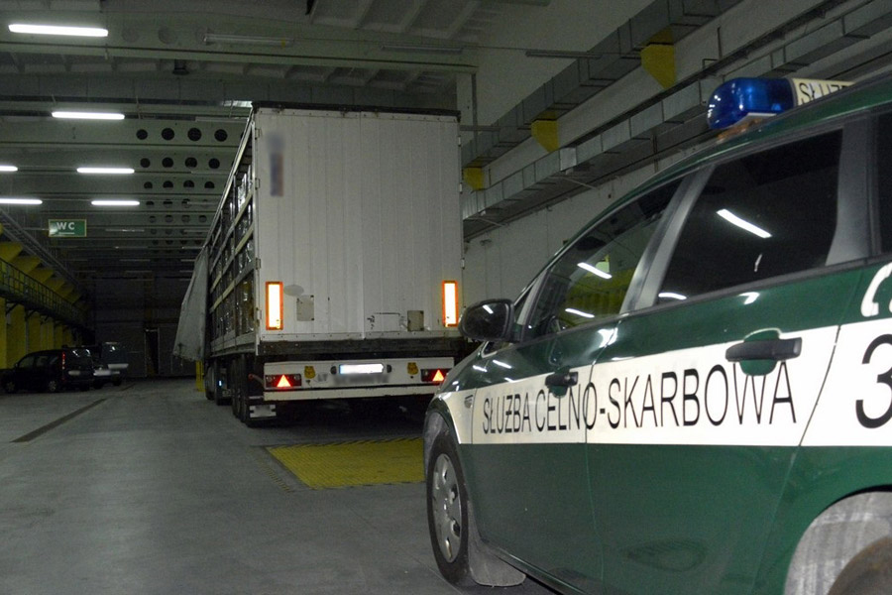
DZIĘKUJEMY
www.mf.gov.pl

